Slide 1


Covid-19: de la crise des modèles aux modèles de la crise
Daniel KROB, INCOSE Fellow
Novembre 2023

Slide 2


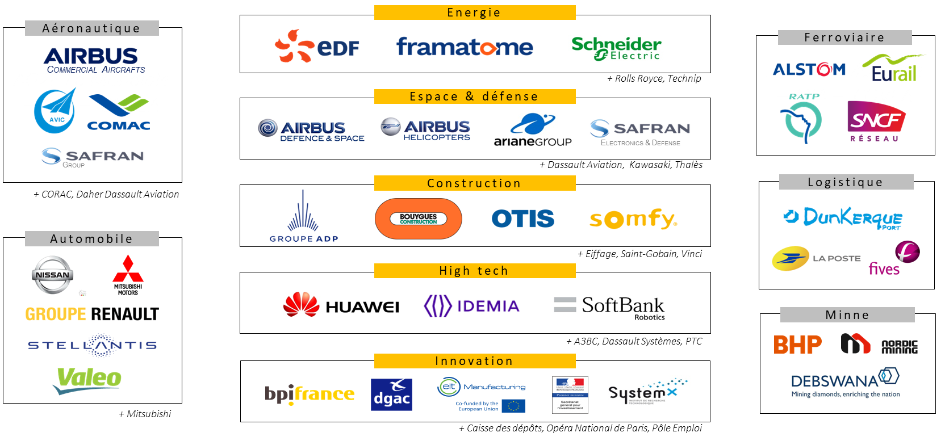


CESAMES
Spin-off – 2011
Equipe
Paris
Toulouse
Shanghai
Modélisation
systémique
Création
≈ 40
architectes & collaborateurs
Bureaux
Communité
Méthode CESAM utilisée sur
> 2,000 projets de développement
Ecosystème de clients industriels

Slide 3
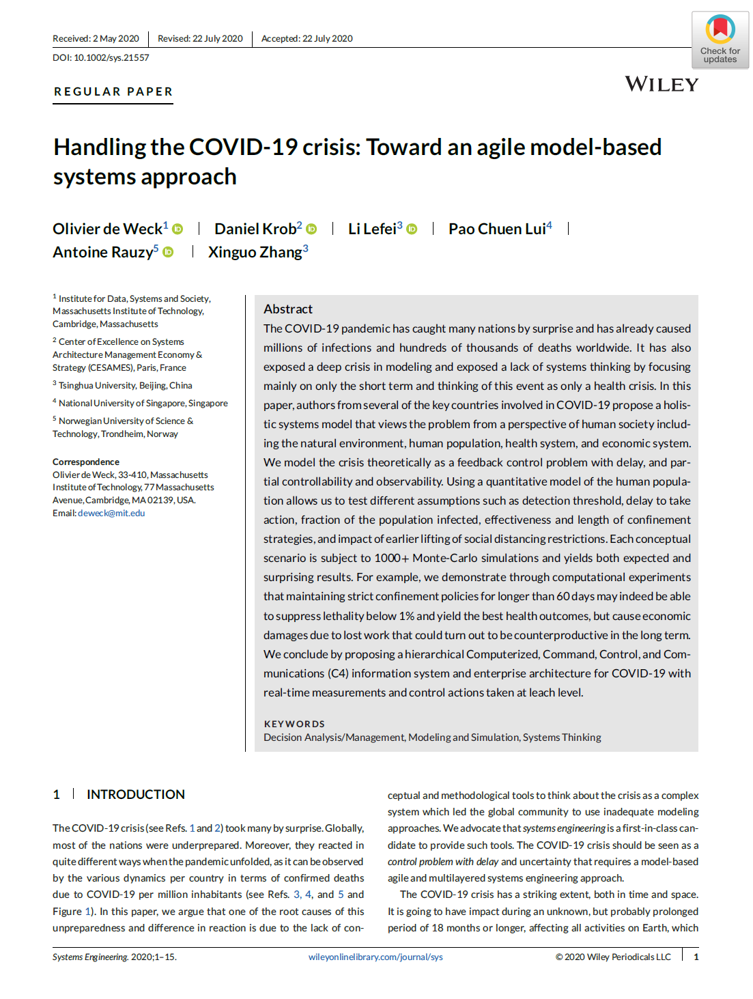
La référence principale de notre travail
COVID-19 decision-aid system
Models & recommendations
Measurements
Health support
instructions
Health policy
instructions
Measurements
Governance system
Feedbacks
Economical system
Health supplies
Health system
Cured
people
Products &
services
Meilleur article 2020 de la revue “Systems Engineering”
Money
exchanges
Infected
people
Natural
resources
Social system
Working force
Coronavirus
Dead
people
Coronavirus
Natural environment
Notre article fondateur où nous avons proposé une approche de jumeau numérique systémique pour modéliser la crise du covid-19

Slide 4

Agenda
La crise des modèles
Les modèles de la crise

Slide 5
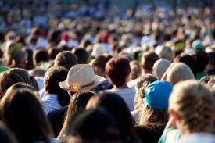
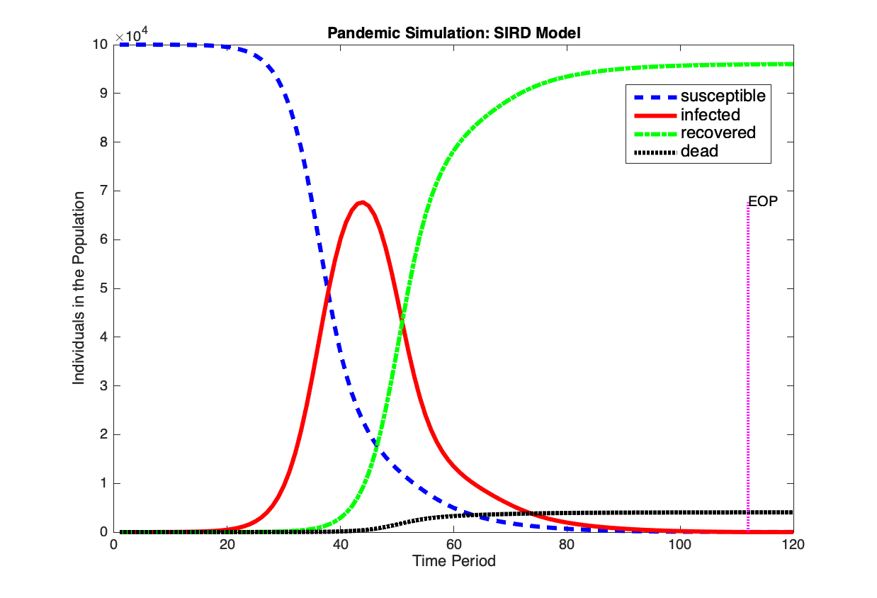
Rappel : les principes d’une démarche de modélisation
Réel
Modèle
Observateur
Modélisation
(simplification)
Expérimentation
La société humaine impactée par une épidémie
La modélisation mathématique de l’épidémie
Rappelons que toute modélisation mathématique du réel simplifie le réel en un modèle que l’on doit ensuite ne pas oublier de confronter à l’expérience pour en garantir la fiabilité.

Slide 6
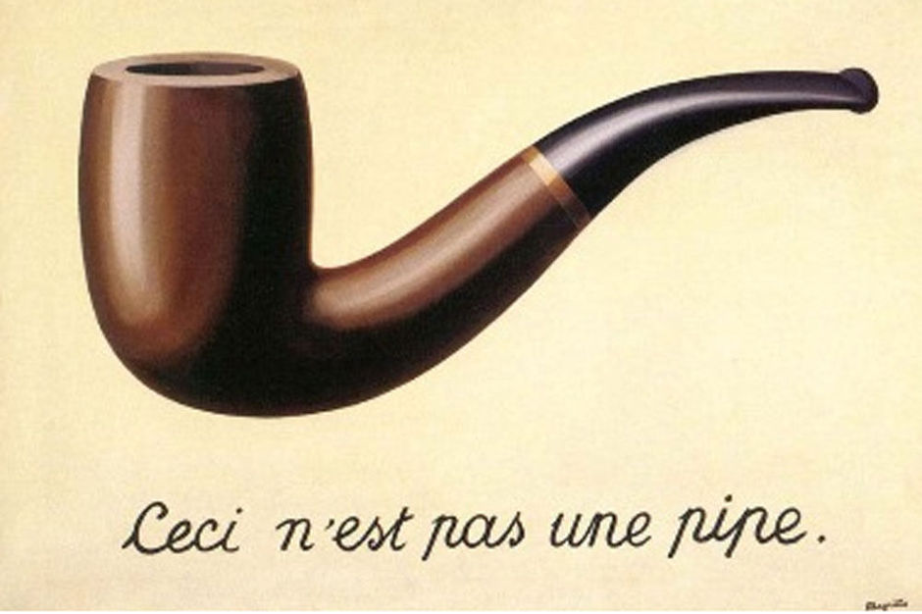
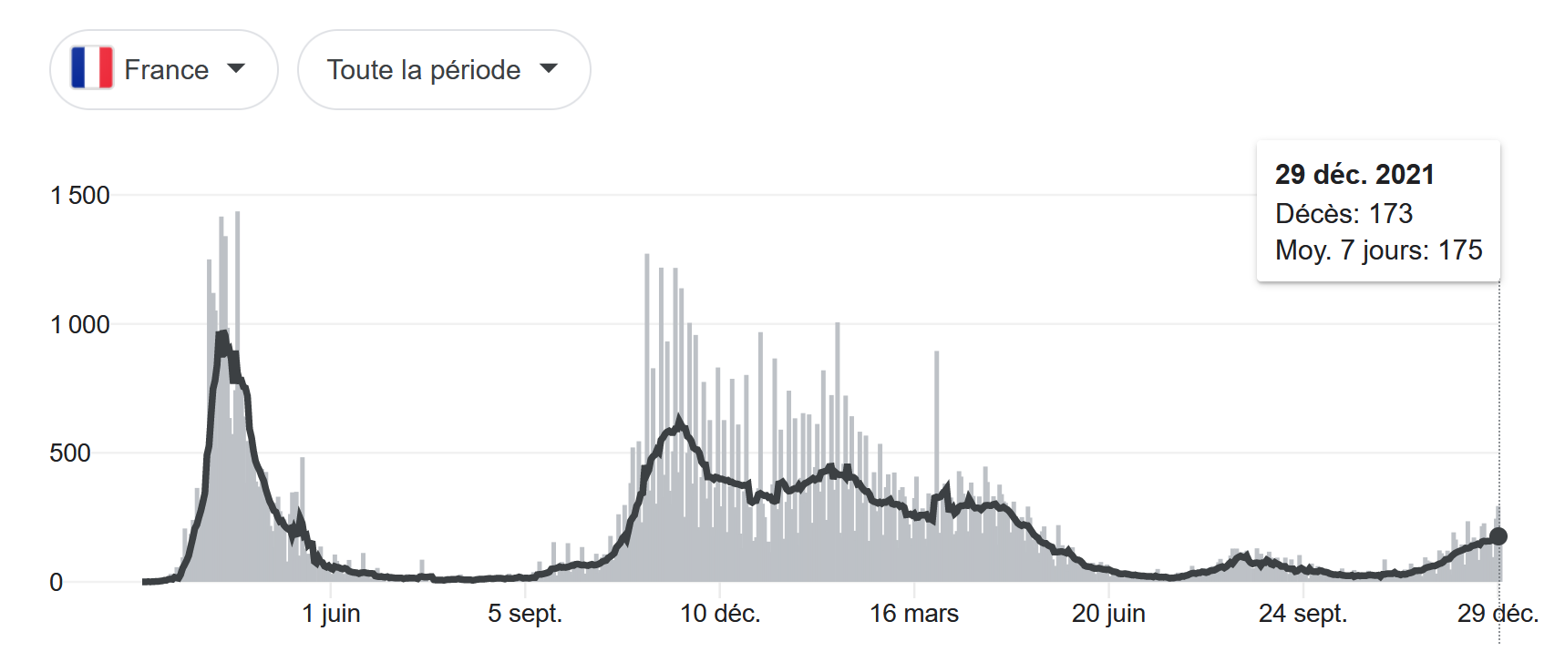
Attention : le modèle d’une épidémie n’est pas une épidémie !
Ceci n’est pas une épidémie
Nous allons maintenant parler de modélisation d’une épidémie et il faut bien avoir présent à l’esprit
qu’un modèle d’une épidémie n’est pas une épidémie, mais une abstraction mathématique dont
l’objectif est d’essayer de décrire l’évolution de certaines données épidémiologiques au cours du temps

Slide 7
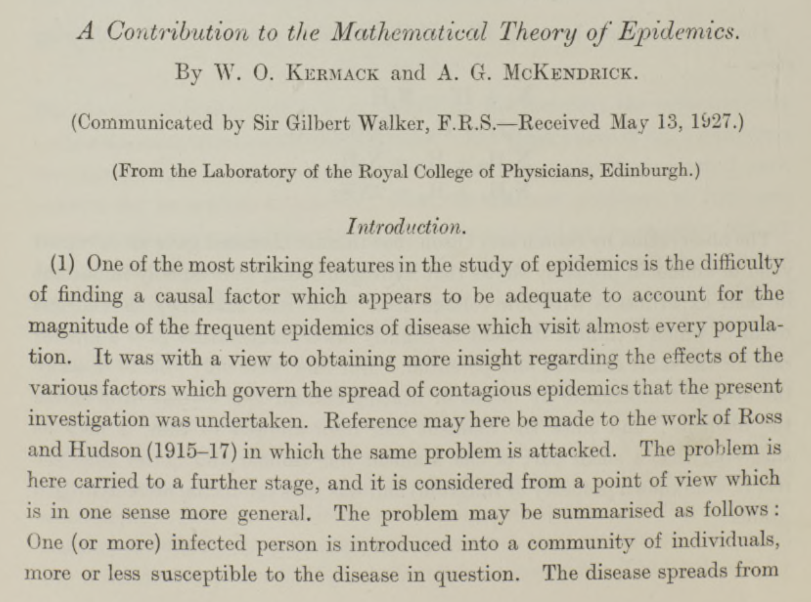
L’origine historique de l’épidémiologie des maladies infectieuses (1/2)
La modélisation mathématique des épidémies trouve ses origines dans un célèbre article de Kermack et McKendrick de 1927.

Slide 8
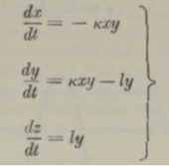
L’origine historique de l’épidémiologie des maladies infectieuses (2/2)
Infectés
(y)
Passage à la limite non justifié (durée de 1 unité de temps → 0), ce qui conduit à des équations non homogènes
Temps caché
(la durée entre les observations est d’1 unité de temps)
Sains
(x)
Rétablis ou morts
(z)
Modèle SIR
(histoire naturelle de l’épidémie)
Modélisation discrète de l’évolution de l’épidémie
Simplification car modèle non résoluble
Modélisation continue de l’évolution de l’épidémie
Modélisation continue simplifiée de l’évolution de l’épidémie
selon le modèle SIR (toujours d’actualité à date)
L’article de Kermack et McKendrick de 1927 part d’un modèle discret – qui modélise l’observation – pour créer un modèle continu – déconnecté de l’observation – qui va s’imposer comme le modèle de référence.

Slide 9
La démarche de modélisation en épidémiologie
Sains
(S)
Mise en équation de l’histoire naturelle de l’épidémie
dS/dt = – k x S x I
dI/dt = k x S x I – (l+m ) x I
dR/dt = l x I
dM/dt = m x I
Simulation de l’évolution de l’épidémie
Infectés
(I)
Rétablis
(R)
Morts
(M)
Exemple de démarche de modélisation épidémiologique (modèle SIRD)
L’article de Kermack et McKendrick de 1927 a notamment défini une méthodologie de modélisation mathématique, qui consiste malheureusement à « aligner » le réel sur un modèle prédéfini – choisi essentiellement parce qu’il est facile à résoudre et/ou à manipuler sur le plan mathématique – alors qu’une bonne démarche doit faire le contraire en alignant le modèle sur le réel tel qu’il est !

Slide 10
Le R0 et la théorie de l’immunité collective
Infectés
(I)
Théorème : soit R0 = S(0) x k/l (grandeur sans dimension), alors :
si R0 < 1 : l’épidémie-SIR ne se développe pas,
si R0 > 1 : l’épidémie-SIR se développe.
La valeur R0 s’appelle le nombre basique de reproduction d’une épidémie-SIR et s’interprète usuellement comme étant le nombre moyen d’infections secondaires causées par une infection individuelle initiale pendant une épidémie-SIR (ce qui pose un problème immédiat d’homogénéité de cette interprétation, sachant par ailleurs que l’on trouve dans la littérature plusieurs définitions mutuellement incompatibles de cette grandeur).
Sains
(S)
Rétablis
(R)
Modèle SIR
(histoire naturelle de l’épidémie)
dS/dt = – k x S x I
dI/dt = k x S x I – l x I
dR/dt = l x I
Théorème de l’immunité collective : une épidémie-SIR ne peut pas se développer dans une population si la proportion de personnes immunes est strictement supérieure à P = 1 – 1/ R0
(exemple : si R0 = 5, P = 0.8 et le seuil d’immunité est de 80 %)
Modèle SIR
(équations du modèle)
Cadre mathématique SIR
L’article de Kermack et McKendrick de 1927 a aussi initié les théories des seuils épidémiologiques et de l’immunité collective, qui sont relatives à un cadre mathématique et donc sans valeur pratique si le cadre de modélisation est défectueux.

Slide 11
Les limites des modèles de type SIR en épidémiologie (1/2)
H1 – Patients « zéro » : il existe, en tout début d’épidémie, un groupe d’individus qui sont déjà malades de part un processus extérieur à celui de l’épidémie considérée
H2 – Uniformité du mécanisme d’infection : tous les individus de la population considérée ont la même probabilité d’être infecté
H3 – Immunité des infectés : un individu infecté obtient une immunité totale
H4 – Non-transmission au moment de l’infection : un individu infecté ne peut pas transmettre l’infection au moment où il est infecté
H5 – Mécanisme d’infection : la probabilité qu’un individu soit infecté à un instant donné est proportionnelle au produit du nombre de personnes saines et de personnes infectées
Les hypothèses de modélisation que l’on trouve dans l’article de Kermack et McKendrick de 1927
L’hypothèse H5 est très structurante et donne le terme quadratique dans les équations de type SIR
dS/dt = – k x S x I
dI/dt = k x S x I – l x I
dR/dt = l x I
L’hypothèse H5 traduit le fait qu’une personne saine peut – avec la même probabilité – rencontrer toute personne infectée et être infectée par cette dernière.
Malheureusement cette dernière hypothèse est clairement fausse pour de grandes populations, ce qui limite le domaine d’application des modèles de type SIR à des populations de petite taille.

Slide 12
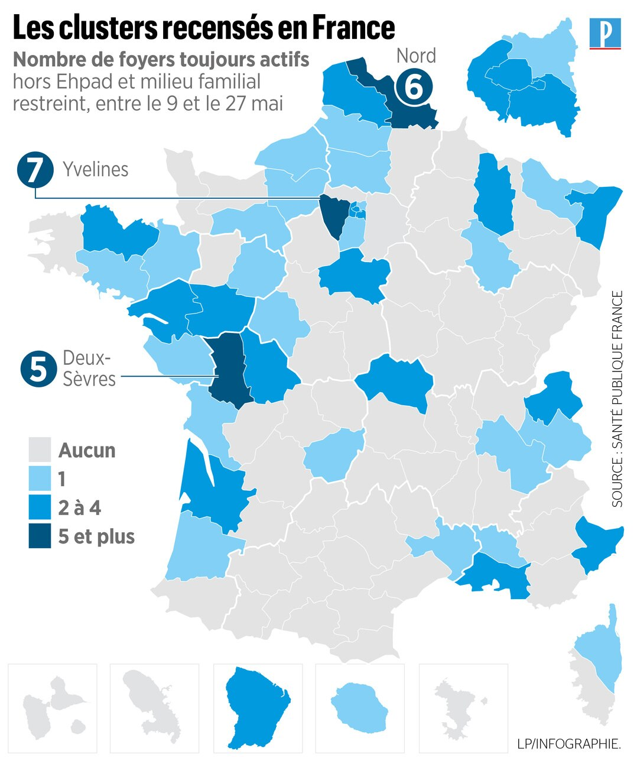
Les limites des modèles de type SIR en épidémiologie (2/2)
La géographie du périmètre de propagation d’une épidémie
La sociologie du périmètre de propagation d’une épidémie
Les mécanismes indirects d’infection (par exemple par surfaces inertes ou par voie oro-fécale)
Les niveaux de protection naturelle offerts par le système immunitaire humain
Les mutations potentielles d’un virus infectieux donné qui font qu’une épidémie peut changer de nature au fur et à mesure qu’elle évolue
Les impacts sociétaux d’une épidémie
Les caractéristiques d’une épidémie qui ne sont pas prises en compte en modélisation épidémiologique classique « à la SIR »
La distribution fractale d’une épidémie dans l’espace ne peut pas être capturée par un modèle « à la SIR »
La modélisation mathématique en épidémiologie des maladies infectieuses reste simpliste d’un point de vue systémique car elle n’analyse pas tous les phénomènes constitutifs d’une épidémie, mais uniquement les données sanitaires de base (nombre de personnes infectées, nombre d’hospitalisations, nombre de morts, etc.) liées à une épidémie.

Slide 13
Un cas d’école : l’étude de l’institut Pasteur du 28 Juin 2021
Après 4 jours en moyenne
0-9 ans | 10-17 ans
18-29 ans | 30-39 ans
40-44 ans | 45-49 ans
50-54 ans | 55-59 ans
60-64 ans | 65-69 ans
70-74 ans | 75-79 ans
≥ 80 ans
Sains
(S)
Infectés
(E1)
Infectieux
(E2)
Durée moyenne d’1 jour
Malades légers
(IM)
Malades graves
(IH)
Malades graves non hospitalisés
(IH)
Dépend de l’âge
Hospitalisés
(H)
Principe de la modélisation de l’histoire naturelle de l’épidémie dans l’étude du 28 Juin 2021, les compartiments se raffinant pour intégrer les populations testées et vaccinées, en prenant comme hypothèse que ces dernières ont un risque inférieur d’hospitalisation
La stratification de la population par âge utilisé dans l’étude du 28 Juin 2021
Rétablis
(R)
Le modèle mathématique épidémiologique utilisé dans l’étude de l’Institut Pasteur du 28 Juin 2021 est un modèle de type SIR appliqué à l’échelle de la France, ce qui le rend intrinsèquement irréaliste à notre sens.

Slide 14
Agenda
La crise des modèles
Les modèles de la crise

Slide 15
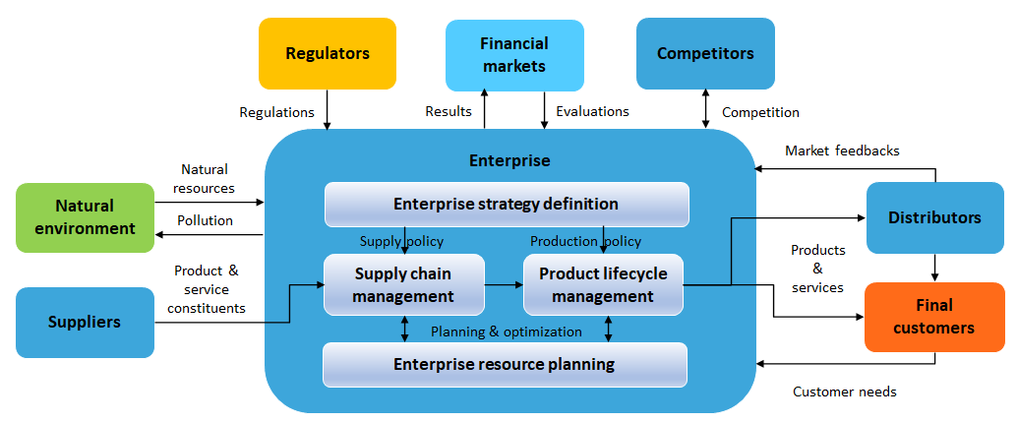
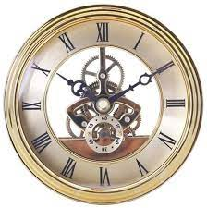
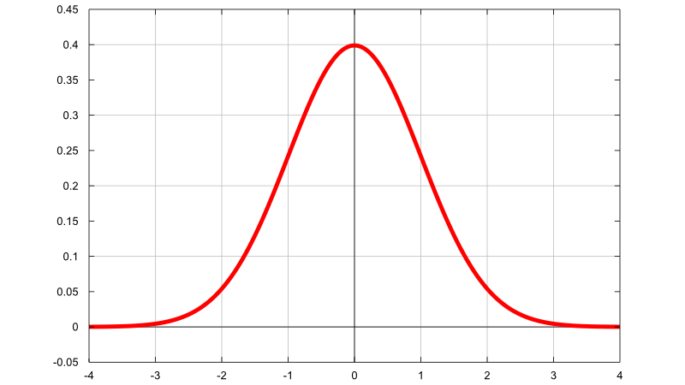
Les caractéristiques de la crise du covid-19
La crise du covid-19 est une crise globale qui affecte l’ensemble des systèmes constitutifs de la société humaine et pas simplement une crise purement sanitaire.
L’épidémie du covid-19 met en jeu des temporalités complexes : délais d’incubation de l’épidémie, latence des actions de mitigation, impacts à long terme difficiles à prévoir
L’épidémie du covid-19 est enfin caractérisée par l’incertitude : données trop nombreuses, difficultés d’interprétation, difficulté à identifier les impacts économiques & sociétaux
Le problème est donc de mitiger de manière optimale les effets à court & long terme de la crise du covid-19 en tenant compte des latences et des incertitudes de cette crise, ce qu’on peut voir comme un problème de contrôle optimal

Slide 16
Le point clef : repenser une épidémie dans une logique systémique
Instructions sanitaires
Politique de santé
Système de gouvernance
Feedbacks
Système économique
Ressources sanitaires
Système de santé
Personnes
guéries
Produits &
services
Money
exchanges
Personnes
infectées
Ressources
naturelles
Population
Force de travail
Coronavirus
Morts
Coronavirus
Environnement naturel
Le point clef est ainsi de repenser une épidémie dans une logique systémique en intégrant tous les systèmes impactés par l’épidémie car on n’optimise jamais globalement un système en ne considérant qu’une seule dimension

Slide 17
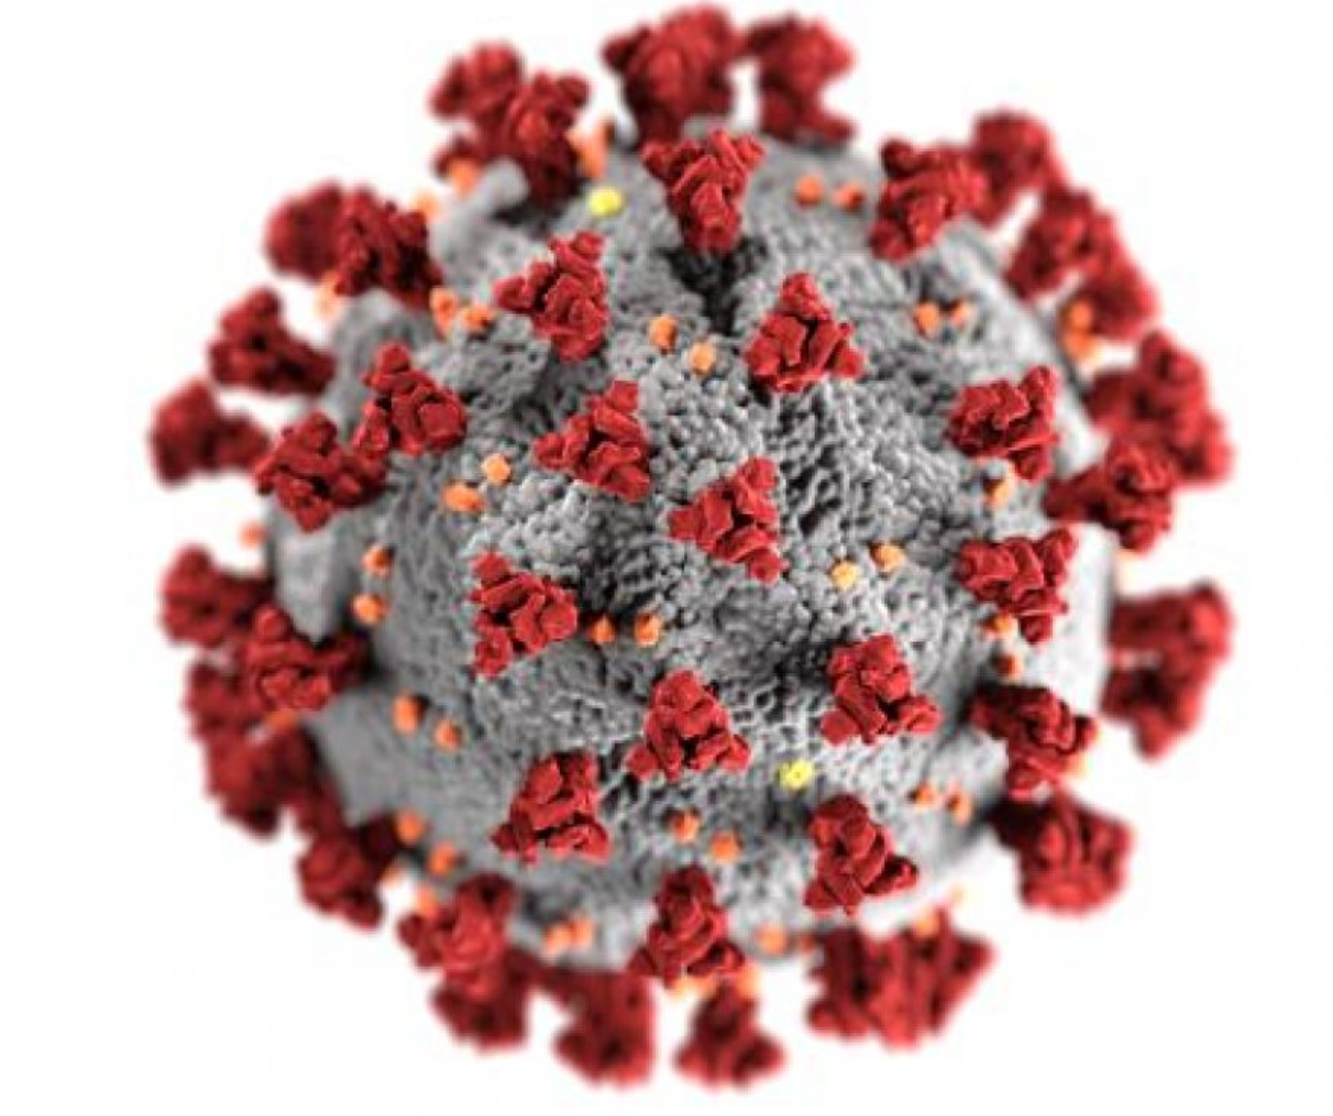

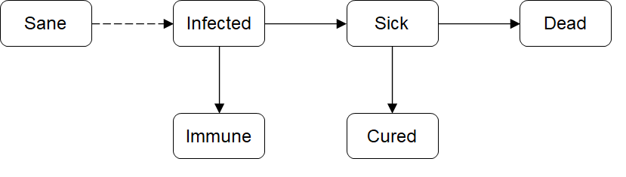
Ingrédient 1: une modélisation épidémiologique réaliste (1/3)
L’automate stochastique utilisé dans notre approche par percolation, les probabilités de transition ayant été identifiées aux valeurs pragmatiques données dans la littérature
Modélisation de l’épidémie par percolation d’un virus dans une population modélisée comme un réseau social où une personne ne peut infecter qu’une personne voisine
Une modélisation plus réaliste peut se faire en considérant une épidémie comme un phénomène de percolation d’un virus dans un réseau social, modélisé classiquement comme un graphe aléatoire simulé avec une technique due à Barabasi-Albert.
Cette approche se trouve dans la littérature en épidémiologie, sans cependant être utilisée en pratique.

Slide 18
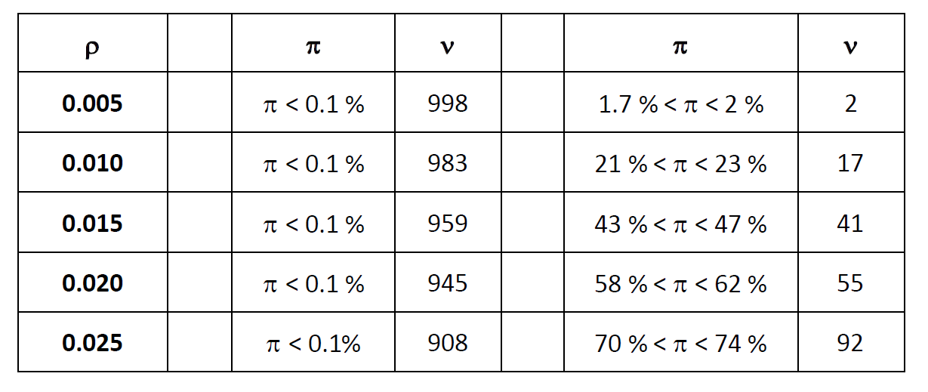
Ingrédient 1: une modélisation épidémiologique réaliste (2/3)
Proportion π de la population qui est infectée, pour différentes valeurs de la probabilité de propagation ρ. La valeur ν montre le nombre de simulations (sur 1000) qui conduisent à un certain seuil d'infection de la population
L’approche par percolation conduit à des résultats totalement différents des « modèles » classiques de l’épidémiologie mathématique : la propagation épidémique dans l’ensemble d’une population reste en effet ici
un phénomène extrêmement rare, ce qui rend bien compte du caractère fractal d’une épidémie dans l’espace,
au contraire des modèles de type SIR où – par construction – tout le monde finit par être touché par une épidémie

Slide 19
Ingrédient 1: une modélisation épidémiologique réaliste (3/3)
Taux de létalité
Durée de l’épidémie
Simulation d’une population confinées avec deux proportions τ de personnes malades pendant durée initiale de 15 jours avant que l’épidémie ne soit observable pour différentes durées γ de confinement (en jours).
On constate bien l’efficacité d’un confinement, mais également la nécessité d’un confinement long (de l’ordre de 4 mois)
si on veut éviter un rebond significatif de l’épidémie suite à l’arrêt du confinement.
On peut également utiliser cette approche pour simuler les effets d’un confinement. L’efficacité du confinement a été capturée par un paramètre 0 < e < 1 qui modélise la réduction de la capacité des liens sociaux à transmettre la maladie. A chaque étape de la simulation, correspondant à une journée, la probabilité d’un individu d’infecter un individu voisin est alors de (1-e) x p où
p est la probabilité « naturelle » de contamination. Nous avons pris e = 2/3 dans nos simulations.

Slide 20
Ingrédient 2: l’intégration des conséquences économiques (1/2)
Travail perdu = valeur des heures de travail perdues pour les personnes infectées + valeur des heures non travaillées pendant un confinement
(cout horaire moyen : 28 $)
Impact économique global = Travail perdu + cout standardisé des pertes de vies humaines suite à l’épidémie
(valeur standardisée d’une vie : 1 M$)
Les effets économiques à long terme ne sont pas pris en compte
L’automate stochastique utilisé à nouveau dans notre approche pour simuler la propagation de l’épidémie,
les probabilités de transition ayant été identifiées
aux valeurs pragmatiques données dans la littérature
Nos hypothèses de modélisation économique
Les principes de notre modélisation des impacts économiques de la crise du covid-19

Slide 21
Ingrédient 2: l’intégration des conséquences économiques (2/2)
Caractéristiques des scénarios étudiés
Résultats de simulation
Scénario de base : ne rien faire
Scénarios d’analyse des impacts économiques de la crise du covid-19 dans une population de N milliers de personnes.
Les paramètres sont les suivants : n est le nombre moyen de contacts quotidiens par personne, ρ est la probabilité qu’une personne en infecte une autre pendant une journée, τ est la fraction de la population qui n’est pas soumise à un confinement strict, ε est la fraction de la population qui respecte le confinement, δ est le délai nécessaire pour mettre en place un confinement, γ est la durée d’un confinement, T est la durée de l’épidémie

Slide 22
Vers un jumeau numérique systémique de la crise du covid-19 (1/2)
Jumeau numérique systémique de la crise du covid-19
Indicateurs & recommandations
Mesures
Instructions sanitaires
Politique de santé
Mesures
Système de gouvernance
Feedbacks
Système économique
Ressources sanitaires
Système de santé
Personnes
guéries
Produits &
services
Money
exchanges
Personnes
infectées
Ressources
naturelles
Population
Force de travail
Coronavirus
Morts
Coronavirus
Environnement naturel
Ces modèles pourraient utilement être intégrés dans un jumeau numérique systémique de la crise du covid-19

Slide 23
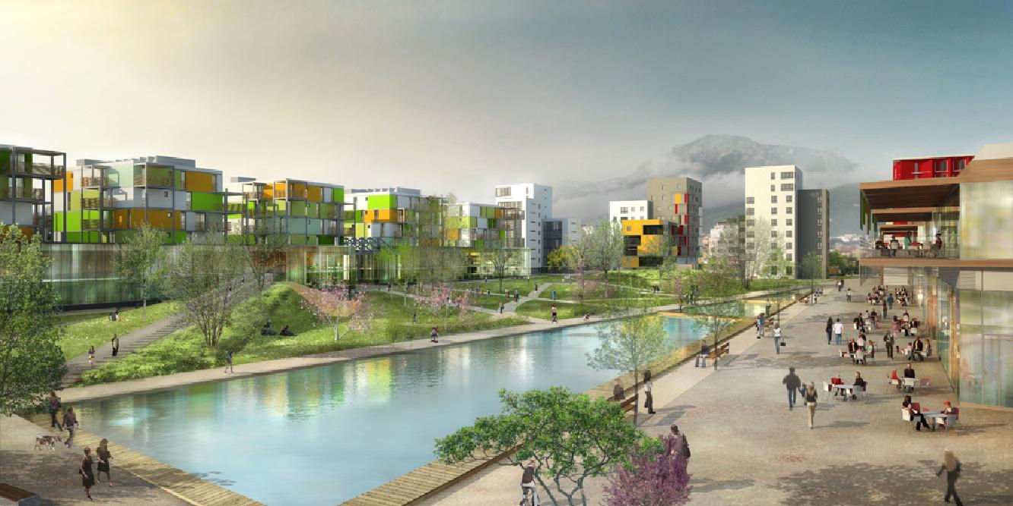
Vers un jumeau numérique systémique de la crise du covid-19 (2/2)
Modèle stratégique
Niveau stratégique
Décisions stratégiques
Informations opérationnelles
Niveau opérationnel
Modèles opérationnels
Décisions opérationnelles
Flux d’information
Flux de décision
Informations tactiques
Modèles tactiques
Niveau tactique
Décisions tactiques
Terrain
Informations de terrain
Actions de terrain
Réalité
Un tel jumeau numérique systémique aurait vocation à être organisé de façon similaire
aux systèmes de contrôle-commande-communication utilisés classiquement dans le domaine de la défense.

Slide 24

Merci pour vos questions

